Slide 1
제 01 장
인터넷 프로그래밍 개요

Slide 2

World Wide Web
www
  유럽입자물리연구소(CERN:the European Laboratory for Particle Physics)의 연구원인 팀 버너스 리(Tim Berners Lee)가 1989년에 제안하여 개발된 정보 공유 방안
    HTML 표현
    이러한 문서들은 HTTP 통신 프로토콜 이용
  전 세계를 연결한 거미줄과 같은 인터넷 망에서의 정보의 공유

Slide 3
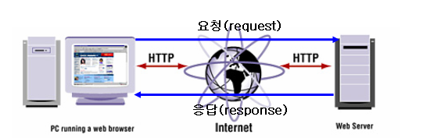
클라이언트 /서버 구조
웹 구조
  웹 브라우저가 있는 클라이언트가 자료를 요청(request)하면, 웹 서버가 있는 서버는 요청에 응답(response)

Slide 4
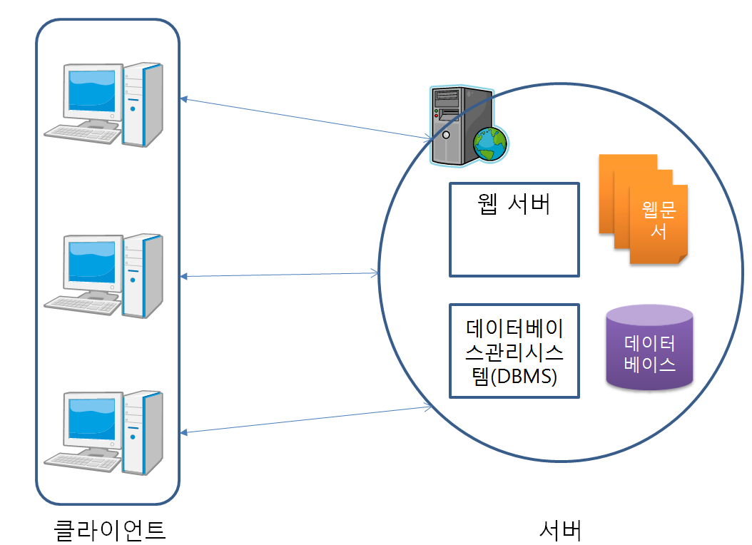
웹 서버
역할
  웹 서버는 웹의 HTTP를 사용하여 클라이언트의 요청에 응답을 하는 프로그램
    아파치, IIS, 톰캣

Slide 5
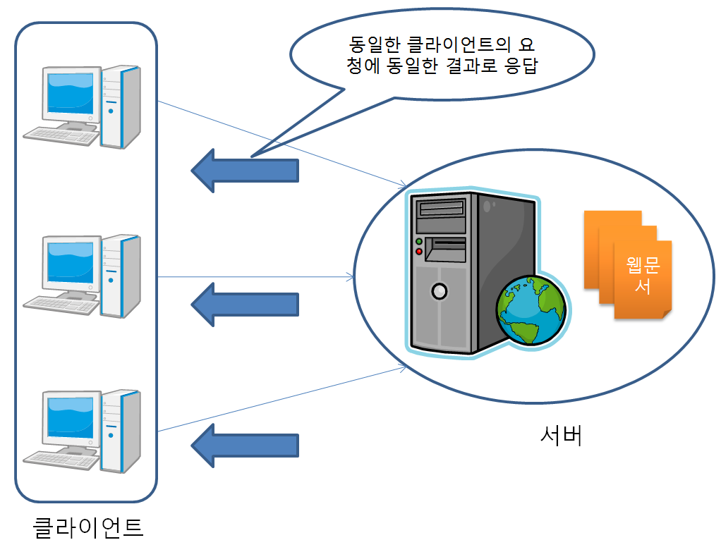
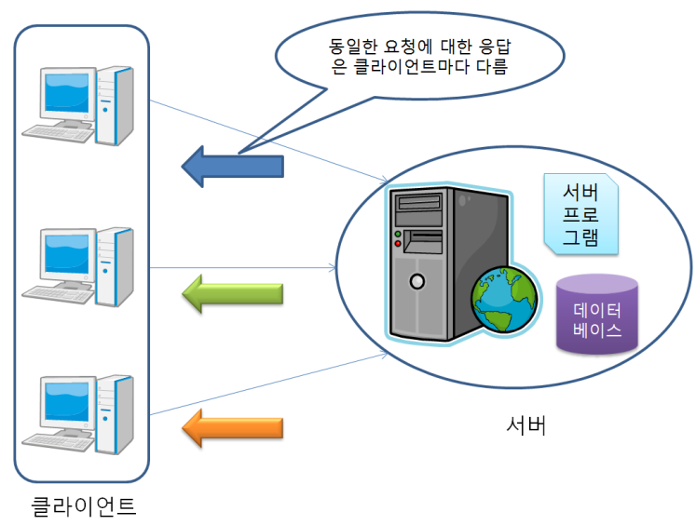
정적 웹 서비스와 동적 웹 서비스
정적 웹 서비스
  특정 폴더에 HTML이나 다양한 미디어의 자원 파일을 저장한 후 클라이언트의 요청에 그대로 파일을 서비스하는 방법
동적 웹 서비스
  같은 요청이라도 클라이언트에 따라 다른 결과의 서비스를 해주는 방법이 동적인 웹 서비스 방법

Slide 6
인터넷 클라이언트 프로그래밍
클라이언트 스크립트 언어
  컴파일 없이 웹 브라우저 상에서 직접 수행이 가능한 스크립트 언어로 HTML문서에서 태그로 표현할 수 없는 로직 처리를 담당하기 위해 개발된 언어
VBScript
  VB 언어 기초로
JavaScript
  자바 언어 기초로
<SCRIPT language="VBScript">
…
</SCRIPT>
<SCRIPT language="JavaScript">
…
</SCRIPT>

Slide 7
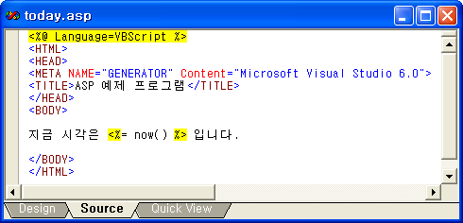
인터넷 서버 프로그래밍 ASP
MS가 개발
  마이크로소프트사가 1995년도에 IIS 3.0을 발표하면서 함께 발표한 기술
  비주얼 베이직을 기본으로 개발된 VBScript를 HTML 문서에 직접 코딩하여 동적인 웹 페이지를 구현하는 기술

Slide 8
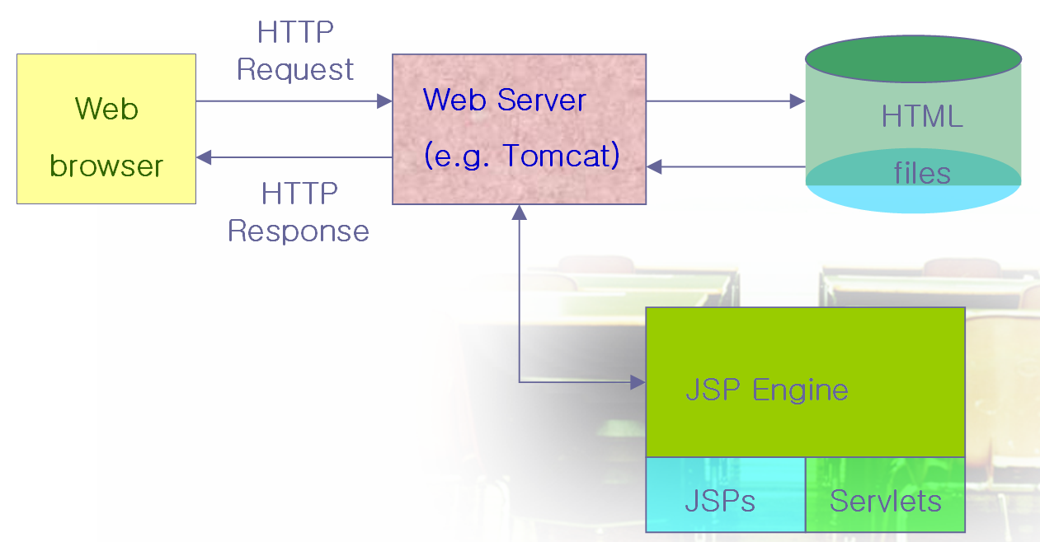
인터넷 서버 프로그래밍 JSP
Sun이 개발
  HTML 코드 내에 직접 비즈니스 로직을 자바 언어를 삽입할 수 있는 개발 방식

Slide 9
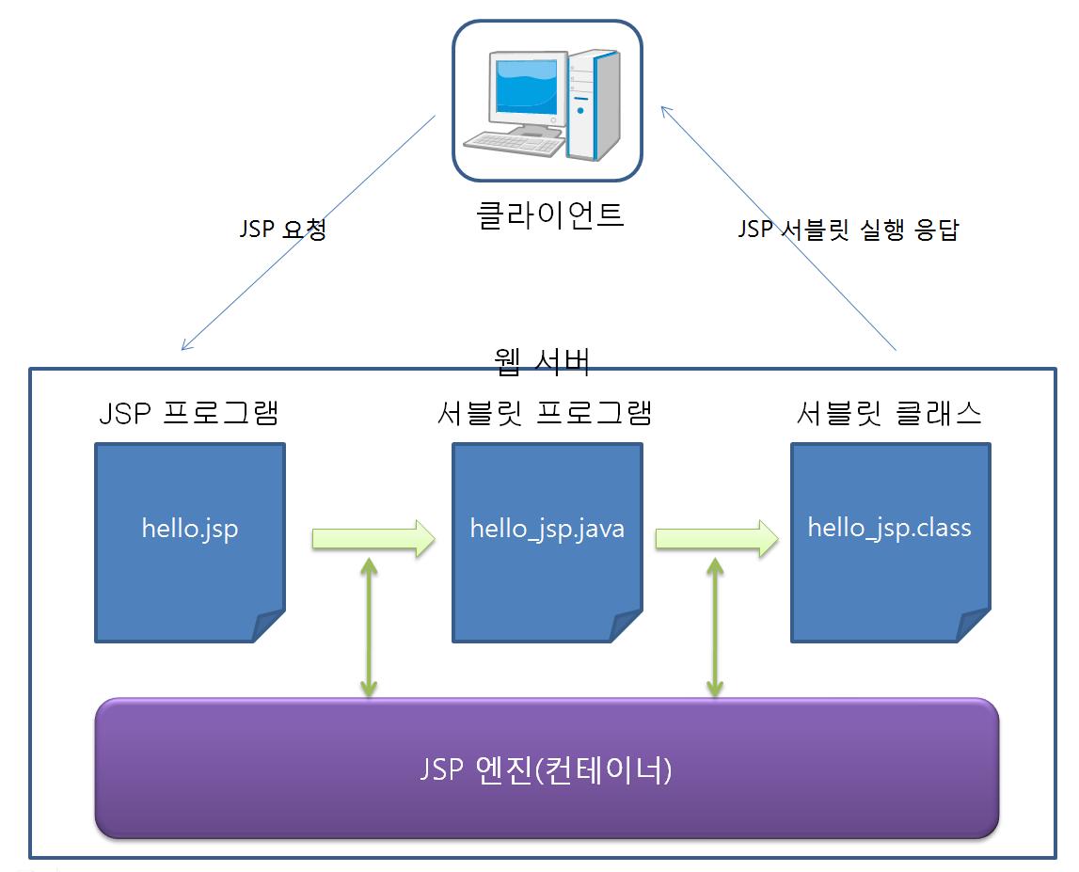
JSP 엔진
JSP 컨테이너
  JSP 프로그램은 하나의 서블릿 프로그램으로 변환

Slide 10
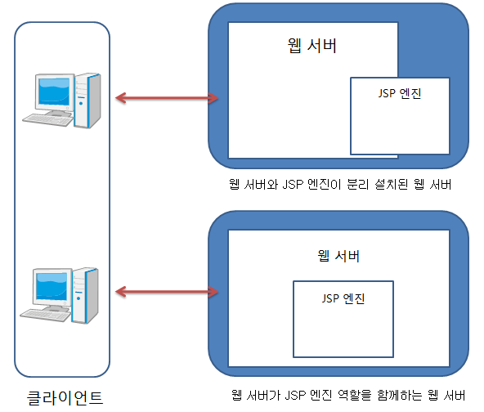
JSP 엔진 종류
Tomcat, Resin, JRun 등

Slide 11
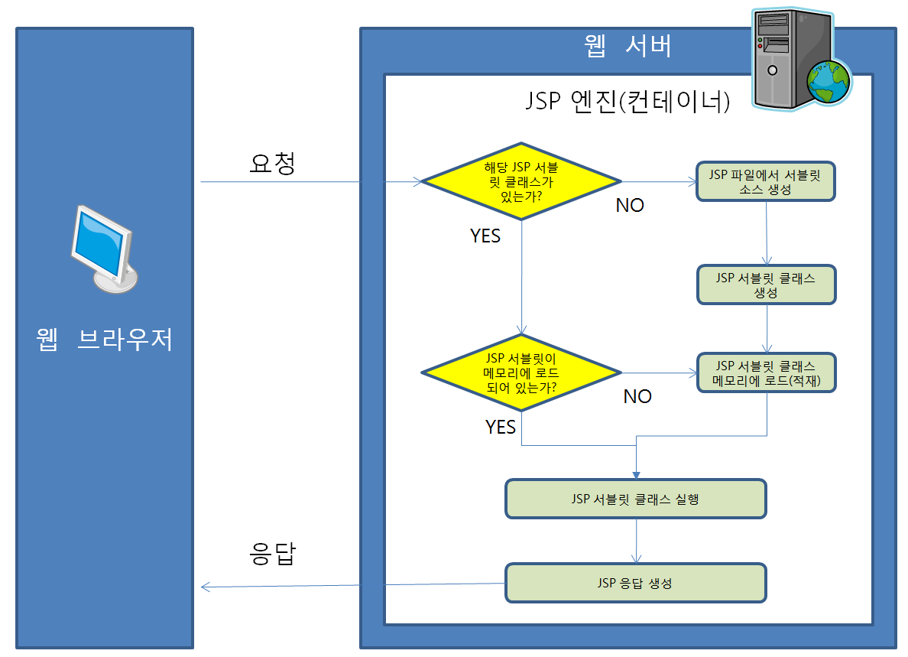
JSP 서블릿 실행
JSP 프로그램의 실행 순서

